Slide 1
Grupiranje podataka
Andrija Dumančić

Slide 2
Sadržaj
Općenito o grupiranju podataka
Metode grupiranja podataka
K-means
Specifičnosti K-Means algoritma

Slide 3
Općenito o grupiranju podataka
Grupiranje podataka odnosno klasteriranje (engl. clustering) je zadatak kojim je potrebno grupirati podatke na način da su objekti istoj grupi (klasteri) više slični međusobno nego s onima iz druge skupine.
Tehnika se koristi u mnogim područjima poput strojnog učenja, raspoznavanja uzoraka, analize slike, pronalaženja informacija,…

Slide 4
Metode grupiranja podataka
K-Means
Affinity propagation
Mean-shift
Spectral clustering
Hierarchical clustering
DBSCAN
Birch

Slide 5
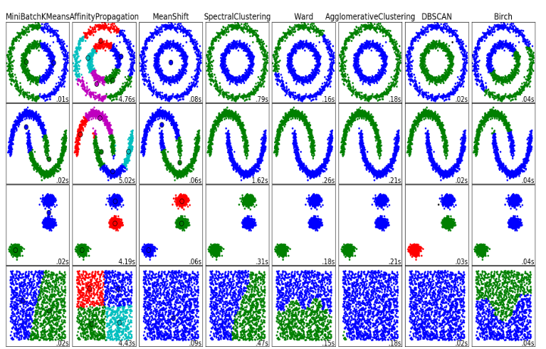
Primjer grupiranja podataka različitim metodama

Slide 6
K-Means
Podaci pomoću algoritma K srednjih vrijednosti pokušavaju razdvojiti uzorke u n grupa jednakih varijanci, umanjuje se kriterij poznat kao inercija ili unutar klasterni zbroj kvadrata.
Ovaj algoritam zahtjeva da se zada određeni broj klastera.

Slide 7
K-Means
Algoritam od tri koraka:
Prvi korak - dodjeljujemo svaki uzorak najbližem centru.
Drugi korak -stvaramo nove centroide uzimanjem srednjih vrijednosti svih uzoraka dodijeljenih svakom prethodnom težištu.
Treći korak - algoritam se zaustavlja kada je relativno smanjenje funkcije cilja između ponavljanja manja od zadane tolerancije vrijednosti.

Slide 8
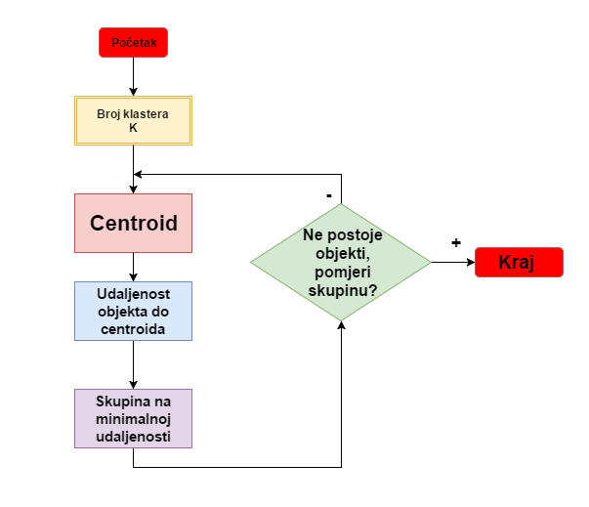
K-Means
Blok dijagram K-means algoritma

Slide 9
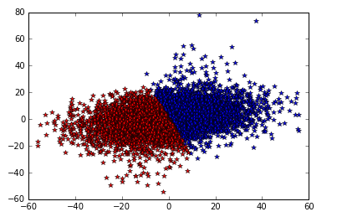
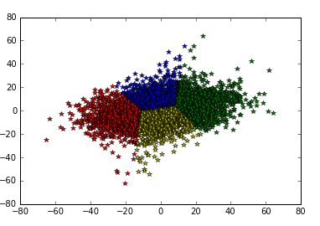
Specifičnosti K-Means algoritma
Potrebno je unaprijed zadati broj klastera i njihove početne vrijednosti
Rješenje sa 2 klastera Rješenje sa 4 klastera

Slide 10
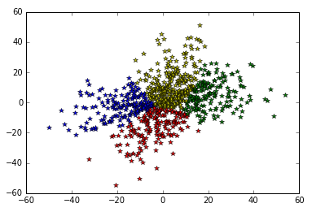
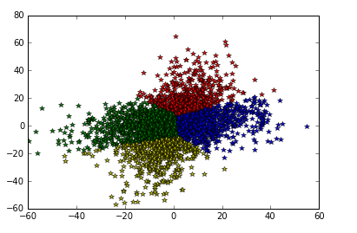
Specifičnosti K-Means algoritma
Određivanje gustoće K-means klastera
Rješenje sa parametrima data 1 (50), data2 (300), data 3(500)
Rješenje sa parametrima data 1 (50), data2 (1300), data 3(1500)

Slide 11
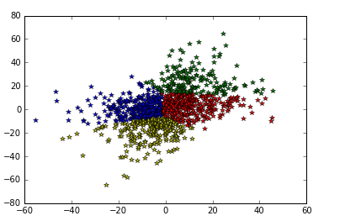
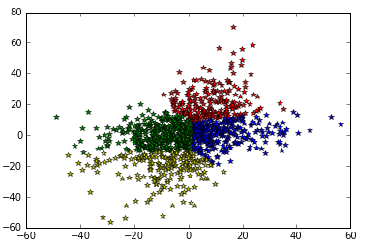
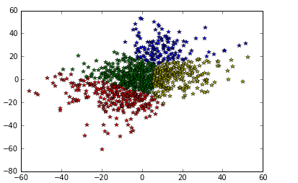
Specifičnosti K-Means algoritma
Rješenje nije uvijek isto iako su parametri isti

Slide 12
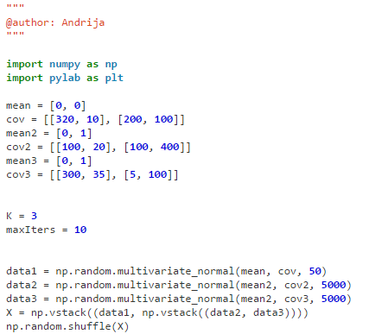
Primjer K-means algoritma
U prvom dijelu koda je prikazano određivanje položaja klastera te njegova gustoća. Također broj klastera je postavljen na 3 uz vrijednost maksimalne iteracije 10.

Slide 13
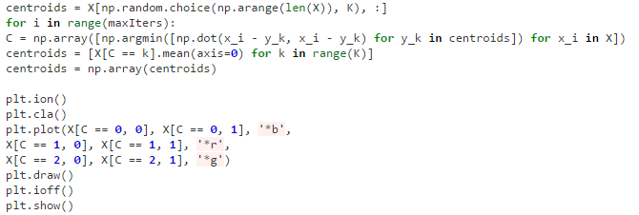
Primjer K-means algoritma
Drugi dio koda je postavljanje centroida te postavljanje određene boje kako bi raspoznali uzorke, odnosno klastere.

Slide 14
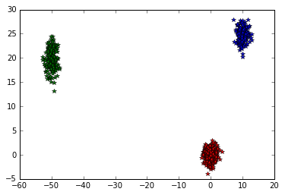
Primjer K-means algoritma
Slika prikazuje tri klastera koji su razdvojeni

Slide 15
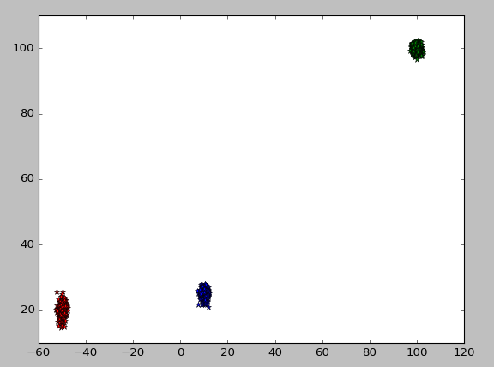
Primjer K-means algoritma
Slika prikazuje tri klastera koji sada imaju puno veću udaljenost u odnosu na prošlu sliku

Slide 16
KRAJ

